Slide 1
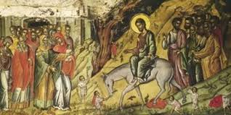
ΕΙΣΟΔΟΣ ΤΟΥ ΙΗΣΟΥ ΣΤΑ ΙΕΡΟΣΟΛΥΜΑ

Slide 2
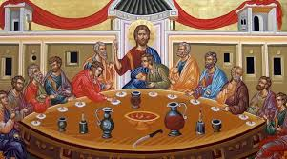
Ο ΜΥΣΤΙΚΟΣ ΔΕΙΠΝΟΣ

Slide 3
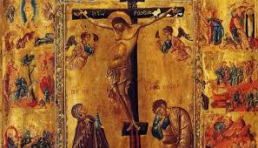
Η ΣΤΑΥΡΩΣΗ

Slide 4
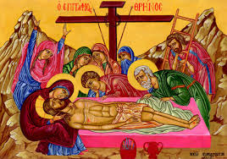
Ο ΕΠΙΤΑΦΙΟΣ ΘΡΗΝΟΣ

Slide 5
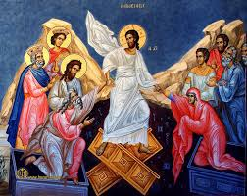
Η ΑΝΑΣΤΑΣΗ

